Slide 1
Veritabanı Yönetim Sistemleri
Doç. Dr. Özal YILDIRIM
L7- Entity Relationship Model -2
GÜZ -2023

Slide 2
Bölüm Soruları
Varlık (Entity) nedir? Varlık seti (entity set) neyi ifade eder?
İlişki( Relationship) nedir? İlişki seti (relationship set) neyi ifade eder?
Varlık (Entity) ilişki( Relationship) modeli nedir? ER’ın kullanım amacı nedir?
Nitelik (attribute) nedir? Nitelik çeşitleri nelerdir? (multivalued, derived, atomic)
Toplam katılım (total participation) ?
Zayıf varlık, kalıtım, is-a, özelleştirme, genelleştirme..
Kapsama , çakışma kısıtlamalarını açıklayınız

Slide 3
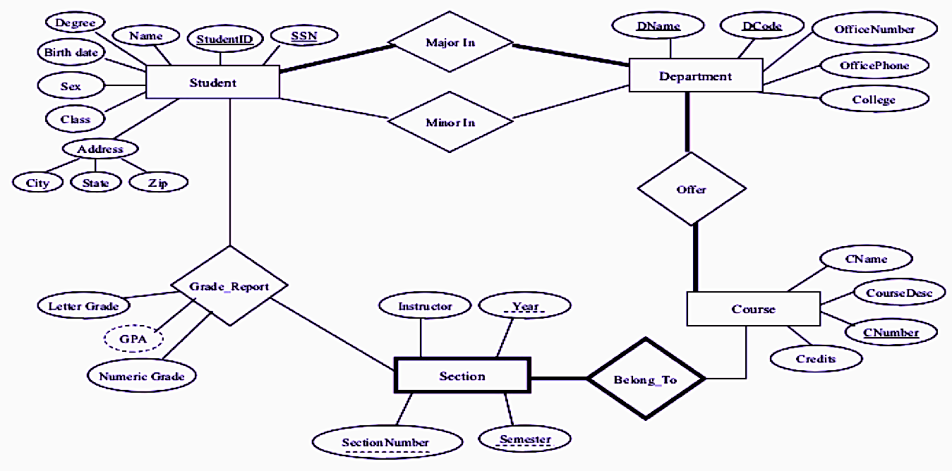
ER Model: Üniversite ER Diagram

Slide 4
ER Model: üçlü ilişki (ternary relationship)
Üç varlık arasındaki ilişki üçlü ilişki ternary relationship olarak tanımlanır.
Bir yazarın (author) 0 veya n makalesi (paper) bulunabilir
ve her bir makele için bir editor bulunur.

Slide 5
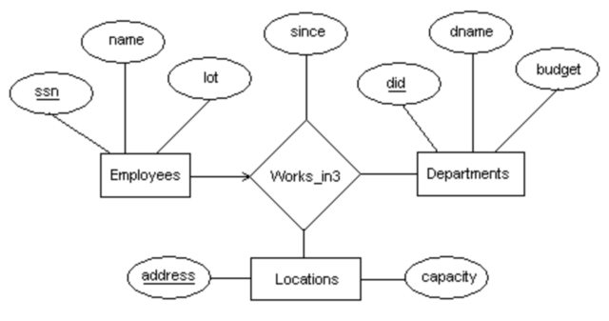
ER Model: üçlü ilişki (ternary relationship)
Üç varlık arasındaki ilişki üçlü ilişki ternary relationship olarak tanımlanır.
İşciler bir bölümde çalışır ve calıştıkları bölümün lokasyonu bulunur.

Slide 6
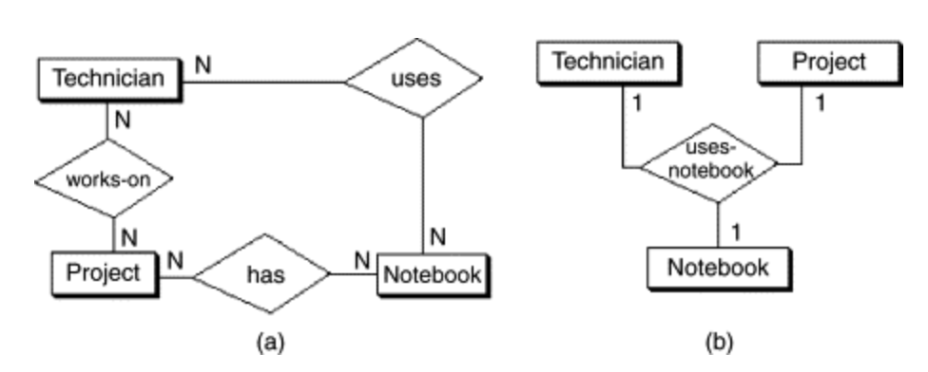
ER Model: üçlü ilişki (ternary relationship)
Üç varlık arasındaki ilişki üçlü ilişki ternary relationship olarak tanımlanır.
binary relationship
ternary relationship
https://www.sciencedirect.com/topics/computer-science/generalization-hierarchy

Slide 7
ER Model: aggregation (kümeleme)
İki veya daha fazla varlık arasında olan ilişkinin tek bir varlık gibi değerlendirilip başka bir ilişki setine bağlanmasına kümeleme (aggregation) denir.
Kümeleme fazladan veri tekrarını (redundancy) azaltır.
İlişki setleri arasında ilişki oluşturmayı sağlar

Slide 8
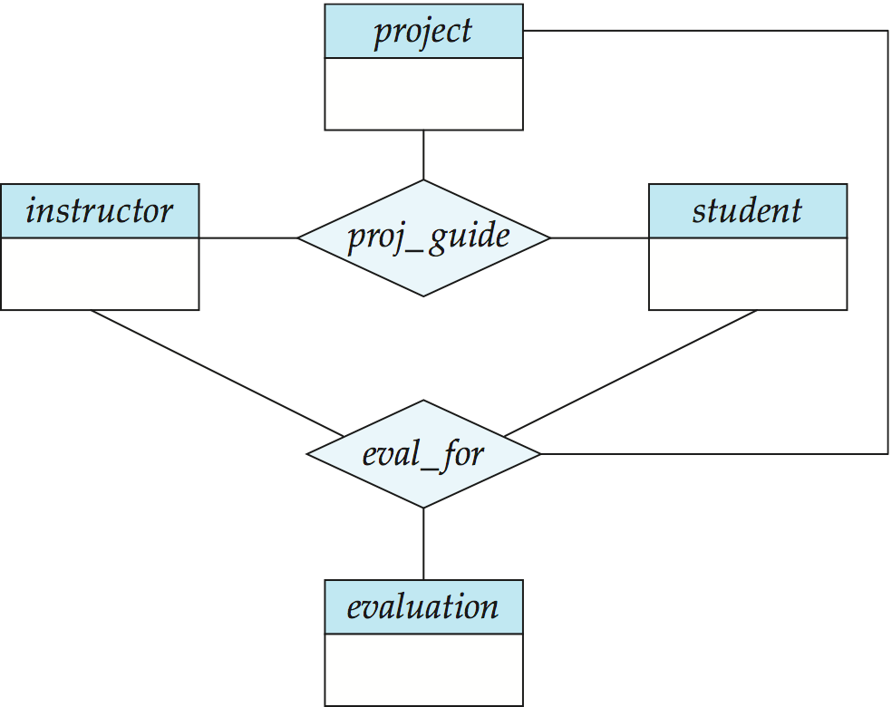
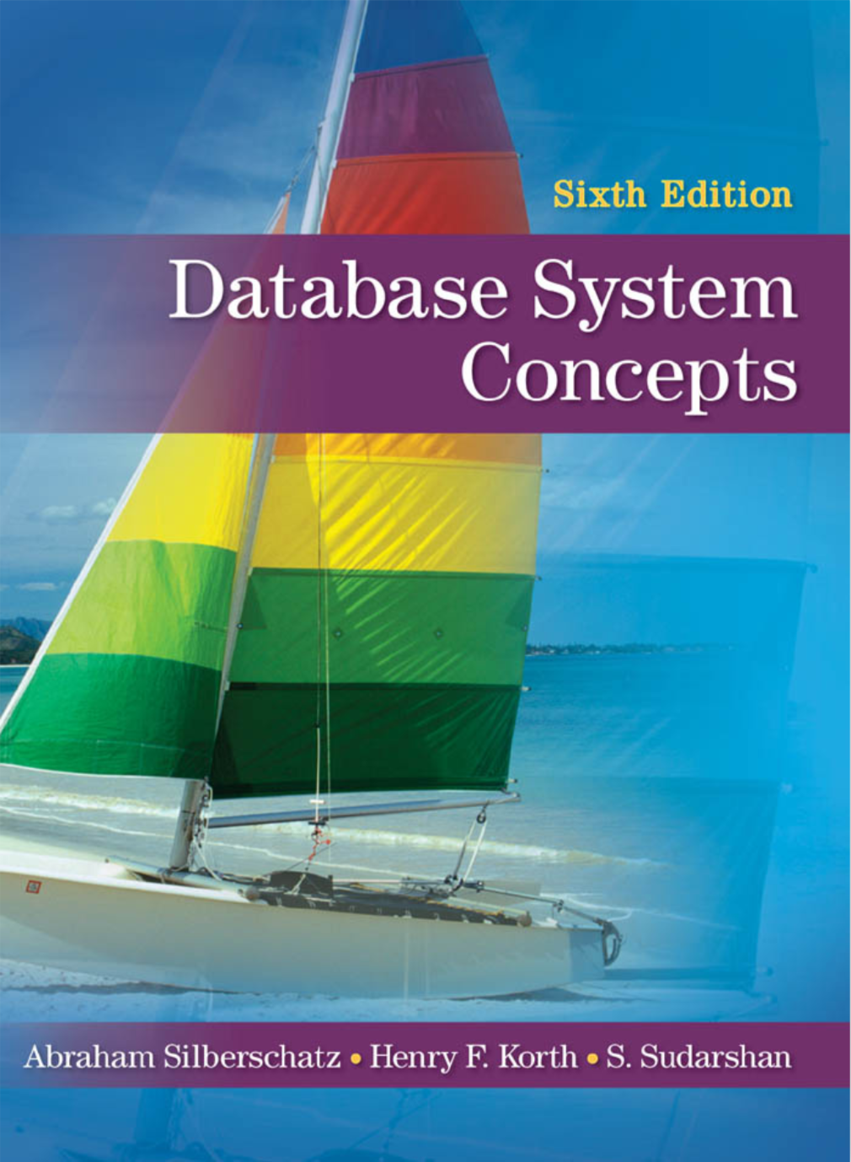
ER Model: aggregation (kümeleme)
Bir öğrenci, belirli bir projedeki belirli bir eğitmen tarafından yönlendirilir
Bir öğrenci, eğitmen, proje kombinasyonu ilgili bir değerlendirmeye sahip olabilir
Kümeleme kullanılmamış

Slide 9
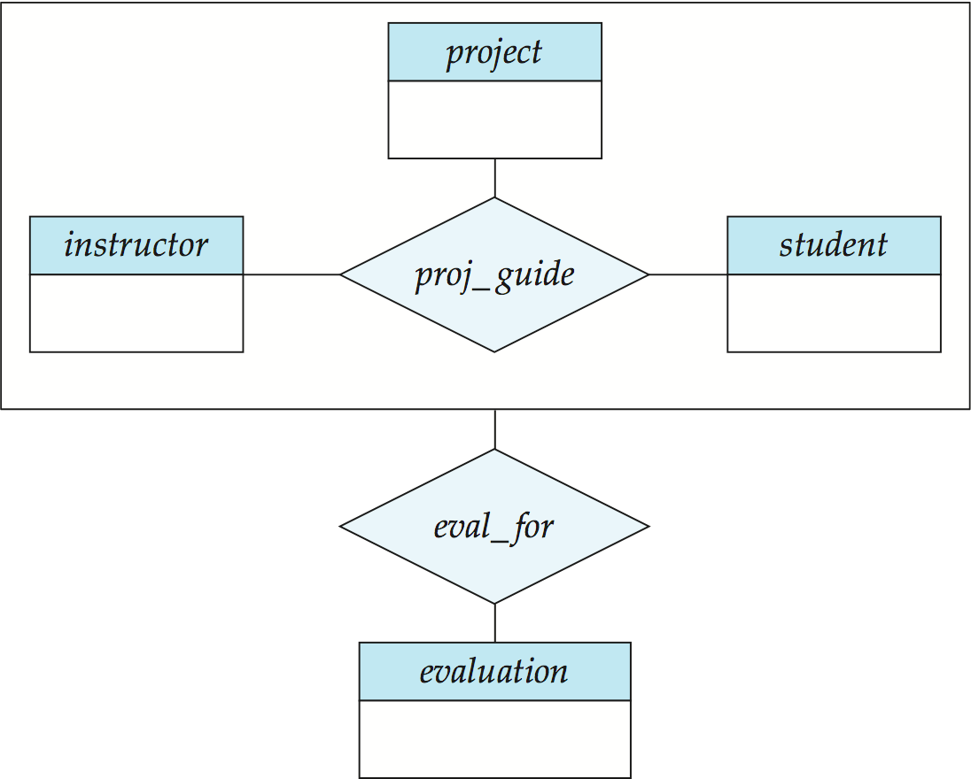
ER Model: aggregation (kümeleme)
Kümeleme
(aggregation)
Kümeleme
kullanılmamış

Slide 10
ER Model: aggregation (kümeleme)
Akademik personel’in proje ile çalışır ilişkisi bulunmaktadır.
Akademik personel, proje ve çalışır ilişkisi tek bir varlık olarak düşünülüp kümeleme yardımıyla kullanır ilişkisine bağlanmıştır.
Projede kullanılan ekipmanlar ise kullanır ilişkisine bağlanmıştır.
https://ozlemerden.wordpress.com/2012/02/12/genelleme-kumeleme-ve-iliskisel-model/

Slide 11
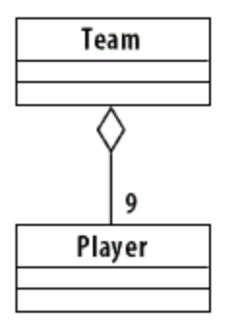
ER Model: aggregation (has-a)
Kümeleme varlıkları bir araya getirme işlemi olarak değerlendirilir.
Varlıklar arasında ‘has-a’ ilişkisi bulunur.

Slide 12
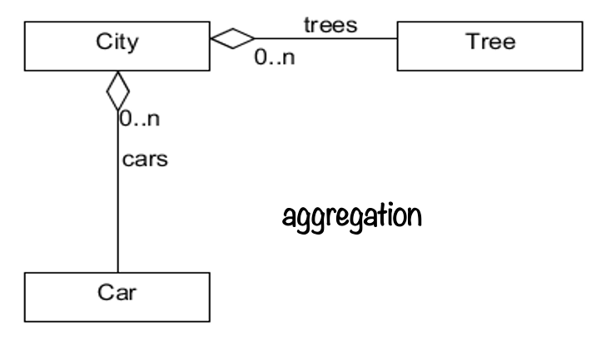
ER Model: aggregation (has-a)
Parça (part) bütün (whole) ilişkisini ifade eder
Parça ve bütün arasında güçlü bir ilişki yoktur.
Parçalar baska bir sistem içinde bulunabilir

Slide 13

ER Model: Kompozisyon (composition)
Varlıklar arasında bulunan ayrılmaz ve güclü bir parça (part) bütün (whole) ilişki kompozisyon ile tanımlanır
Parçalar ayrılamazlar ve baska bir sistem içinde düşünülemezler
Parçalar arasında güçlü bir ilişki vardır
https://stackoverflow.com/questions/885937/what-is-the-difference-between-association-aggregation-and-composition

Slide 14
ER Model: Kompozisyon (composition)
Kompozisyon ilişkisi ile bağlı olan sınıflar ilişkili olduları sınıf’dan ayrılmazlar.
Güçlü bir parça-bütün ilişkisi bulunur.
Ait olma durumu söz konusudur.
https://www.visual-paradigm.com/guide/uml-unified-modeling-language/uml-aggregation-vs-composition/

Slide 15
ER Model: has-a & composition
composition
aggregation
Composition | Aggregation
Parçalar sahip olunan varlık tarafından yönetilir. | Ait olma yerine sadece bulunma vardır
Parça bütünden ayrı düşünülemez | Parçalar ayrı olarak düşünülebilir
Own (ait olma) | Has-A ( bulunur )
Parçalar arasından Güçlü ilişki vardır | weak relationship
Araç ve tekerleri | Araç ile yolcular yada sürücü
https://stackoverflow.com/questions/885937/what-is-the-difference-between-association-aggregation-and-composition

Slide 16
ER Model: Kavramsal Tasarım ve Sorular
Bir ER model oluşturulurken ER Diagram içerisine eklenecek nesne
varlık (entity) olarak mı tanımlanmalı ?
nitelik (attribute) olarak mı tanımlanmalı?
varlık (entity) olarak mı yoksa ilişki (relation) olarak mı tanımlanmalı?
ER modelinde bulunacak olan varlık setlerinin belirlenmesi ?
İlişki setlerinin belirlenmesi?

Slide 17
ER Model: Kavramsal Tasarım
Belirlenen ihtiyaclar çerçevesinde tasarım gerçekleştirilir
Bir varlık setinde bulunan varlıkların nitelikleri ihtiyaca göre nitelik olarak veya varlık olarak tanımlanabilir.
Örneğin, bir akademik personelin ikametgah adresi için tek bir nitelik yetebilirken detaylı aramaların yaptırılabilmesi için:
adress varlık seti oluşturulabilir
adress varlık seti akademik personel varlık seti ile ilişkilendirilebilir.
posta kodu, şehir, mahalle veya başka istenilen nitelikler eklenebilir….

Slide 18
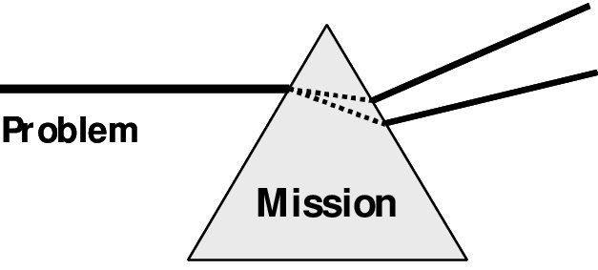
ER Model: Kavramsal Tasarım
Farklı kişiler --- aynı problemin çözümü için ---
farklı tasarımlar ve farklı ER Modelleri sunabilirler.
Bender, Beate & Bender, Bernd & Blessing, Lucienne. (2002). How Missions Determine the Characteristics of Product Development Methodologies.

Slide 19
ER Model: Kavramsal Tasarım
ER model tasarımında ön plana çıkan hedefler:
veritabanına kaydedilecek verilerin tekrarının (redundancy) önlenmesi
veriye zamanında hızlı bir biçimde erişim
sorguların makul zaman içerisinde tamamlanması

Slide 20
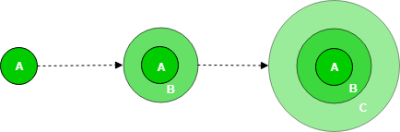
ER Model: Kavramsal Tasarım
Tasarlanması gereken veritabanının ölçeğine göre projede çalışan kişilerin sayısı değişir (geliştirici-DB yöneticisi- Kullanıcılar)
Zaman içerisinde tespit edilen tasarım eksiklileri artan (incremental) olarak giderilir.
https://www.geeksforgeeks.org/software-engineering-incremental-process-model/

Slide 21
ER Model: Kavramsal Tasarım
Yüksek seviyeli tasarım farklı uzmanlık alanlarına sahip olan kişilerin anlayabileceği üst seviyede olmalıdır (ER) ki her bir katılımcı kendi bilgi birikimi sayesinde tasarıma katkı sağlayabilsin ve muhtemel yanlış anlaşılmalar ve problemler çözülebilsin.

Slide 22
Örnek: Kitabevi Veritabanı ve ER Modeli
Bir kitapevinin veritabanının aşağıdaki ihtiyaçları karşılaması istenmektedir:
Kitapevinde çok sayıda kitap bulunmaktadır ve her bir kitap kitapid (ISBN), yazar, fiyat, başlık(kitapadı) ve stok miktarı (sayı) nitelikleri ile tanımlanmaktadır.
Kitapları yayınlayan yayınevinin yayınevi id’si , adı ve adres bilgilerinin depolanması gerekmektedir.
Kitabevi üyelerine ödünç kitap verebilmektedir ve ödünç alınan kitaplar için işlem tarihi ve teslim tarihi bulunmaktadır.
Herbir üye, isim, adres, üyelik baslama tarihi, üyelik bitiş tarihi, ve üye numarası ile nitelendirilmektedir.

Slide 23
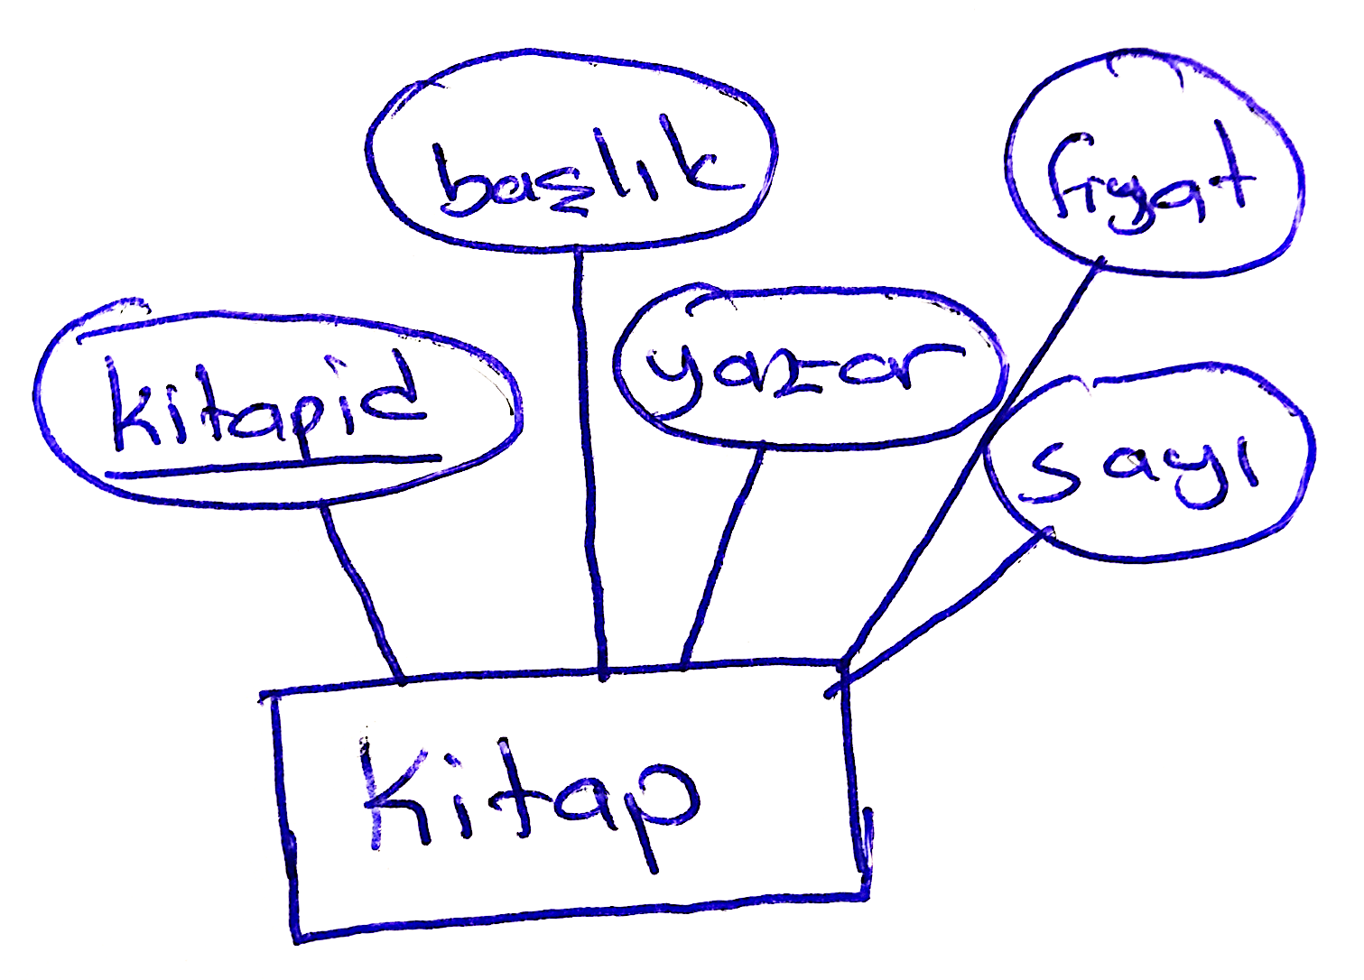
Örnek: Kitabevi Veritabanı ve ER Modeli
Kitapevinde çok sayıda kitap bulunmaktadır ve her bir kitap kitapid (ISBN), yazar, fiyat, başlık(kitapadı) ve stok miktarı (sayı) nitelikleri ile tanımlanmaktadır.
Kitapları yayınlayan yayınevinin yayınevi id’si , adı ve adres bilgilerinin depolanması gerekmektedir.
Kitabevi üyelerine ödünç kitap verebilmektedir ve ödünç alınan kitaplar için işlem tarihi ve teslim tarihi bulunmaktadır.
Herbir üye, isim, adres, üyelik baslama tarihi, üyelik bitiş tarihi, ve üye numarası ile nitelendirilmektedir.

Slide 24
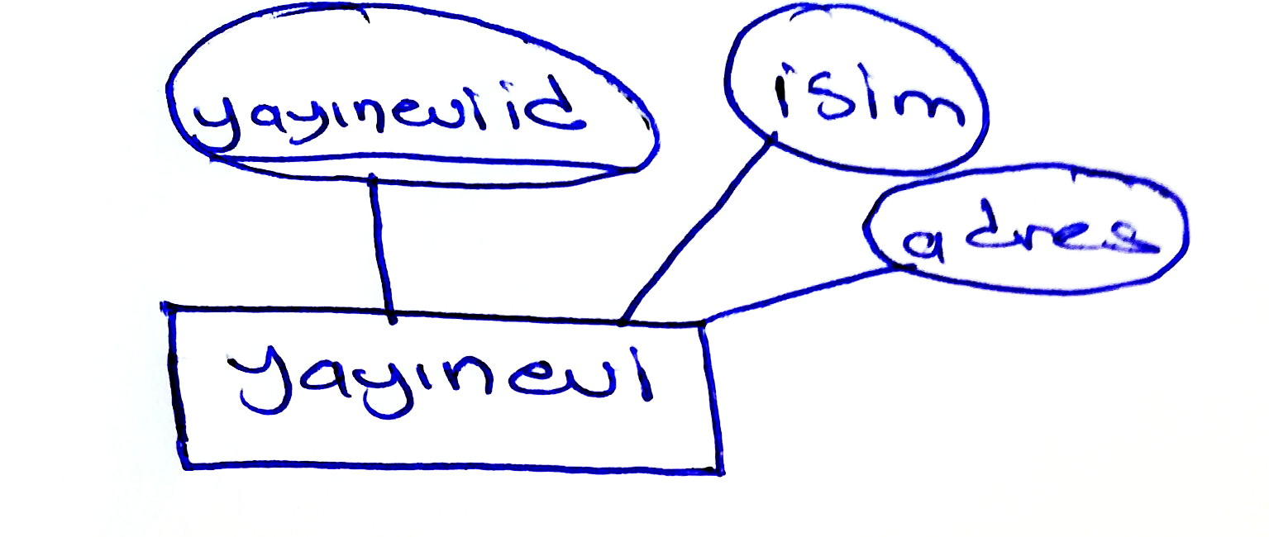
Örnek: Kitabevi Veritabanı ve ER Modeli
Kitapevinde çok sayıda kitap bulunmaktadır ve her bir kitap kitapid (ISBN), yazar, fiyat, başlık(kitapadı) ve stok miktarı (sayı) nitelikleri ile tanımlanmaktadır.
Kitapları yayınlayan yayınevinin yayınevi id’si , adı ve adres bilgilerinin depolanması gerekmektedir.
Kitabevi üyelerine ödünç kitap verebilmektedir ve ödünç alınan kitaplar için işlem tarihi ve teslim tarihi bulunmaktadır.
Herbir üye, isim, adres, üyelik baslama tarihi, üyelik bitiş tarihi, ve üye numarası ile nitelendirilmektedir.

Slide 25
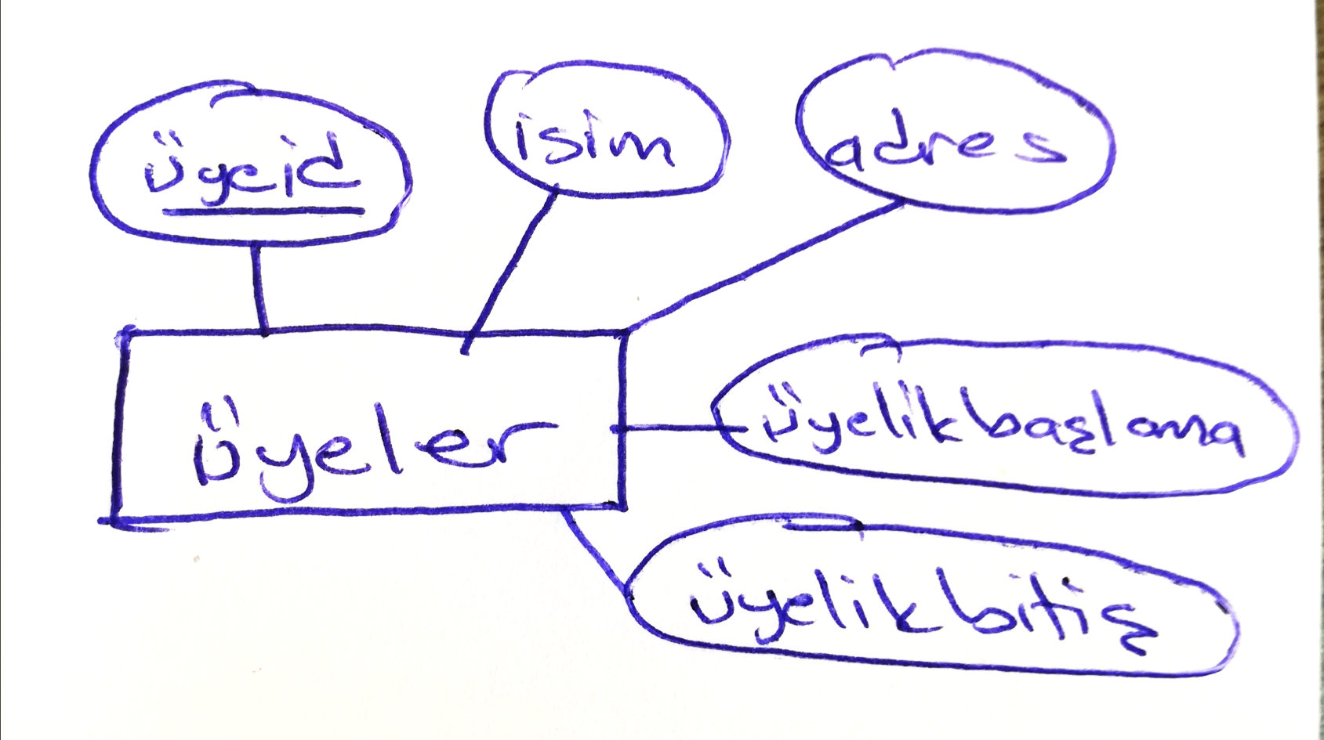
Örnek: Kitabevi Veritabanı ve ER Modeli
Kitapevinde çok sayıda kitap bulunmaktadır ve her bir kitap kitapid (ISBN), yazar, fiyat, başlık(kitapadı) ve stok miktarı (sayı) nitelikleri ile tanımlanmaktadır.
Kitapları yayınlayan yayınevinin yayınevi id’si , adı ve adres bilgilerinin depolanması gerekmektedir.
Kitabevi üyelerine ödünç kitap verebilmektedir ve ödünç alınan kitaplar için işlem tarihi ve teslim tarihi bulunmaktadır.
Herbir üye, isim, adres, üyelik baslama tarihi, üyelik bitiş tarihi, ve üye numarası ile nitelendirilmektedir.

Slide 26

Örnek: Kitabevi Veritabanı ve ER Modeli
Kitapevinde çok sayıda kitap bulunmaktadır ve her bir kitap kitapid (ISBN), yazar, fiyat, başlık(kitapadı) ve stok miktarı (sayı) nitelikleri ile tanımlanmaktadır.
Kitapları yayınlayan yayınevinin yayınevi id’si , adı ve adres bilgilerinin depolanması gerekmektedir.
Kitabevi üyelerine ödünç kitap verebilmektedir ve ödünç alınan kitaplar için işlem tarihi ve teslim tarihi bulunmaktadır.
Herbir üye, isim, adres, üyelik baslama tarihi, üyelik bitiş tarihi, ve üye numarası ile nitelendirilmektedir.

Slide 27
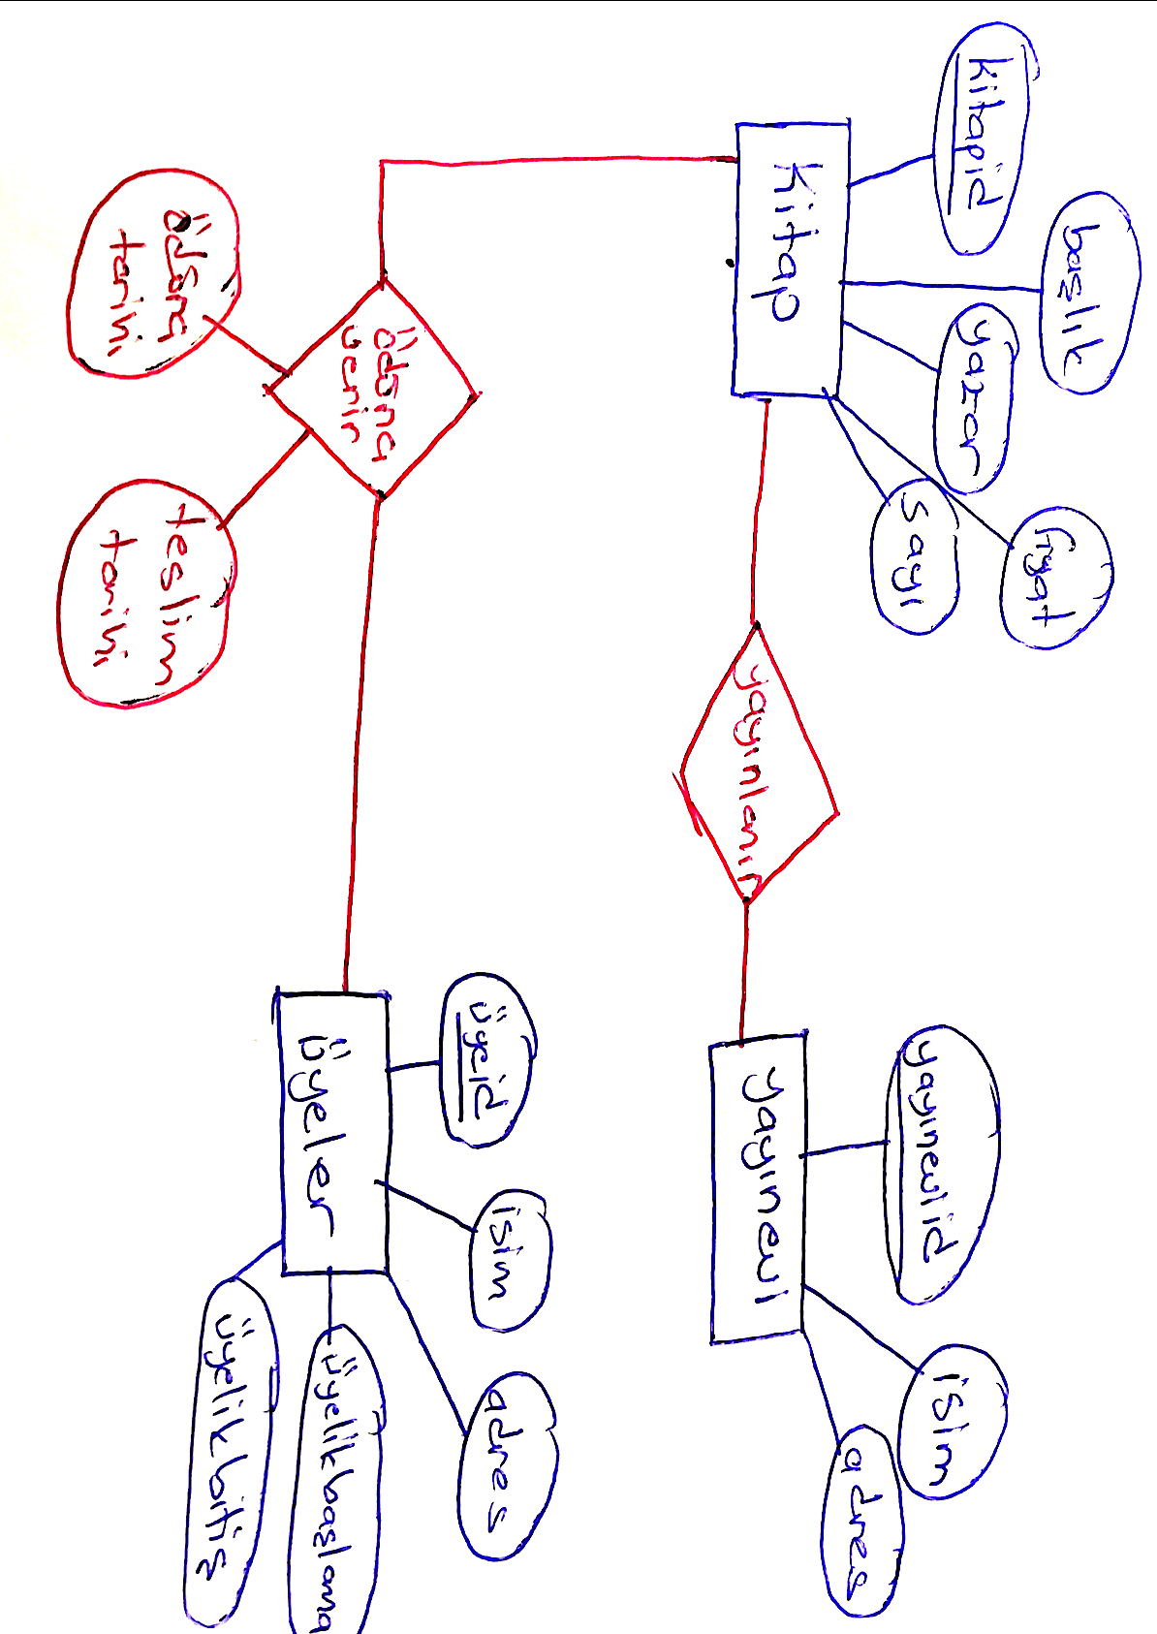
Örnek: Kitabevi Veritabanı ve ER Modeli
Kitapevinde çok sayıda kitap bulunmaktadır ve her bir kitap kitapid (ISBN), yazar, fiyat, başlık(kitapadı) ve stok miktarı (sayı) nitelikleri ile tanımlanmaktadır.
Kitapları yayınlayan yayınevinin yayınevi id’si , adı ve adres bilgilerinin depolanması gerekmektedir.
Kitabevi üyelerine ödünç kitap verebilmektedir ve ödünç alınan kitaplar için işlem tarihi ve teslim tarihi bulunmaktadır.
Herbir üye, isim, adres, üyelik baslama tarihi, üyelik bitiş tarihi, ve üye numarası ile nitelendirilmektedir.

Slide 28
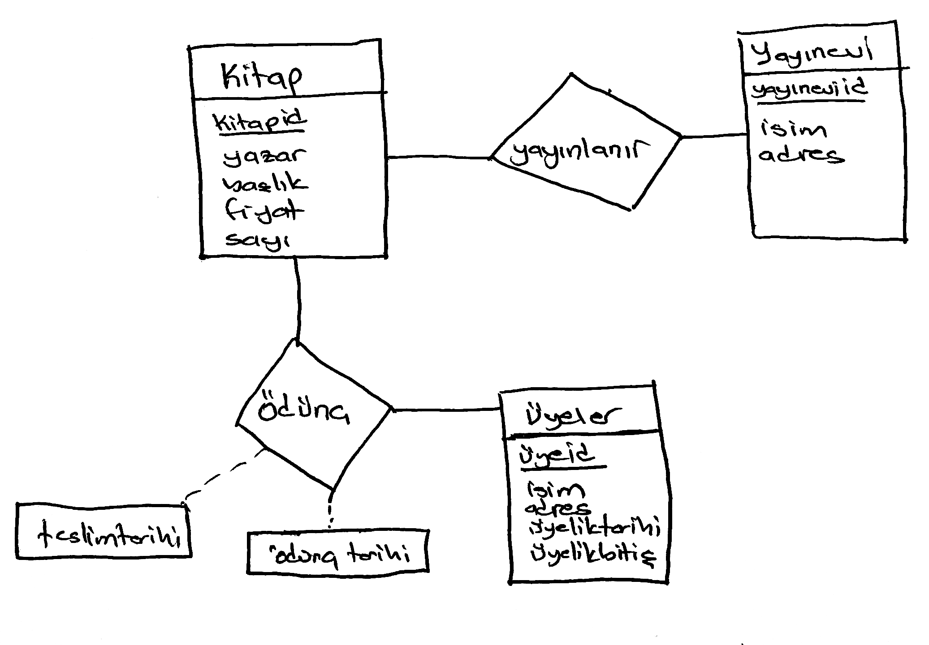
Örnek: Kitabevi Veritabanı ve ER Modeli

Slide 29
Dinlediğiniz için
Teşekkürler…
İyi çalışmalar…

